Slide 1
«Развитие рынка социальных услуг в Хабаровском крае»
Бурлака Михаил Иванович
заместитель министра – начальник управления социального обслуживания населения министерства социальной защиты Хабаровского края

Slide 2
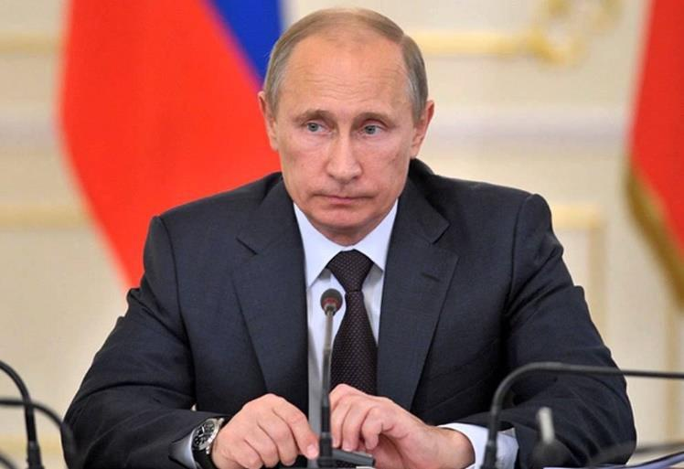
Послание Президента Федеральному Собранию Российской Федерации от 03.12.2015
Распоряжение Правительства Российской Федерации от 08.06.2016 № 1144-р «Об утверждении плана мероприятий («дорожной карты») «Поддержка доступа негосударственных организаций к предоставлению услуг в социальной сфере»

Slide 3
Рынок социальных услуг
Негосударственный сектор
Государство
Получатели социальных услуг

Slide 4
Реестр поставщиков социальных услуг Хабаровского края

Slide 5
За 9 месяцев 2016 года в министерство обратилось 55 815 граждан 2 608 граждан воспользовались услугами негосударственных организаций

Slide 7
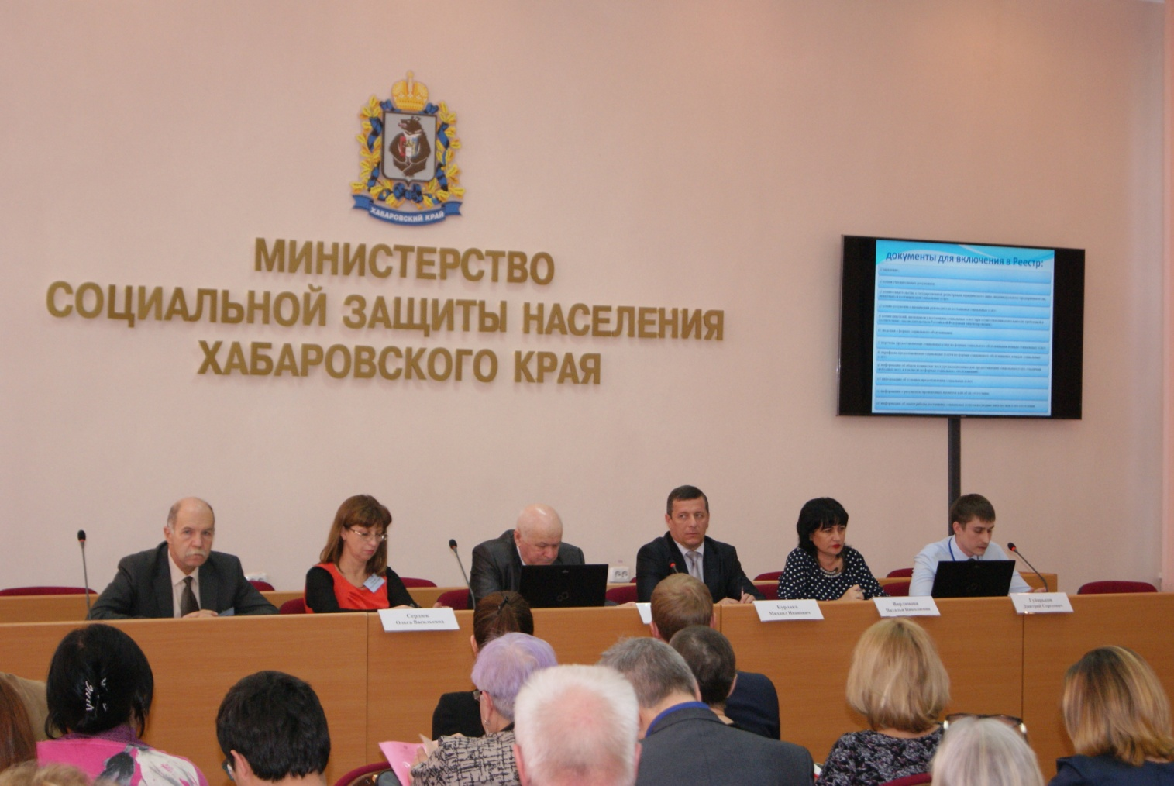
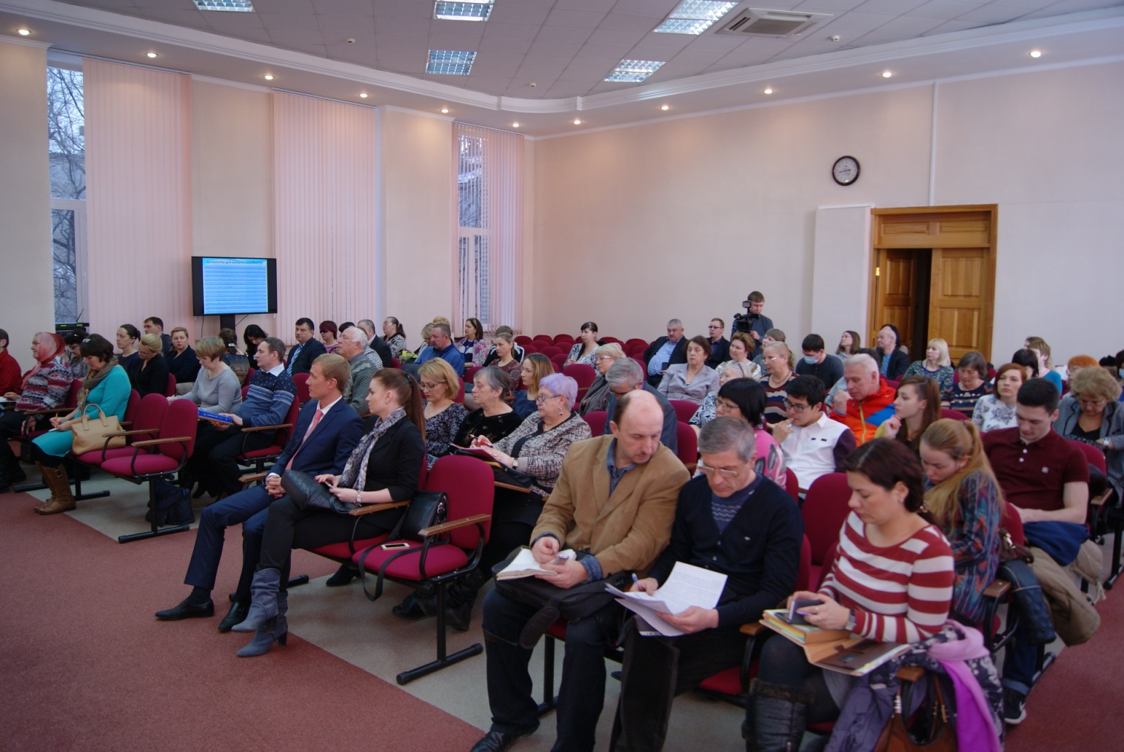
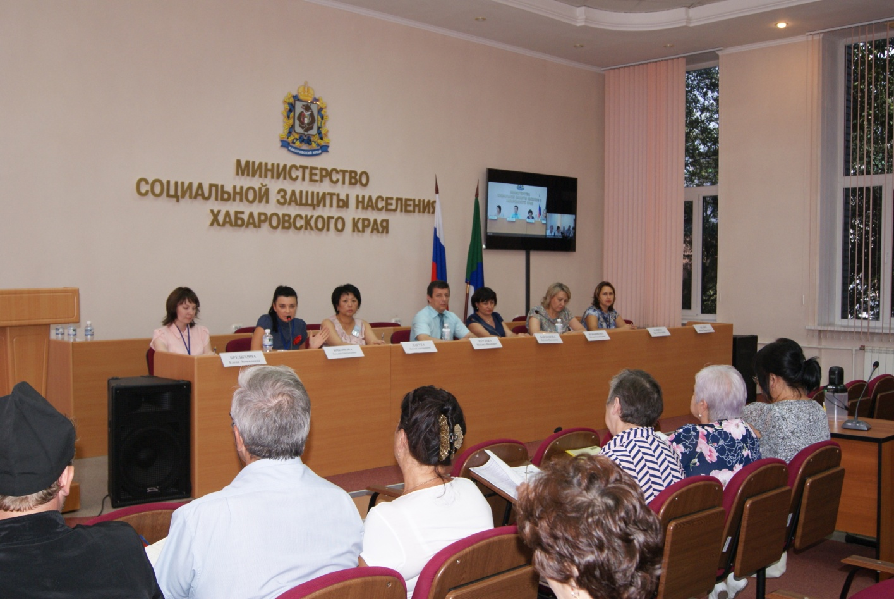
Проведено более 30 встреч и круглых столов с представителями негосударственных организаций

Slide 8
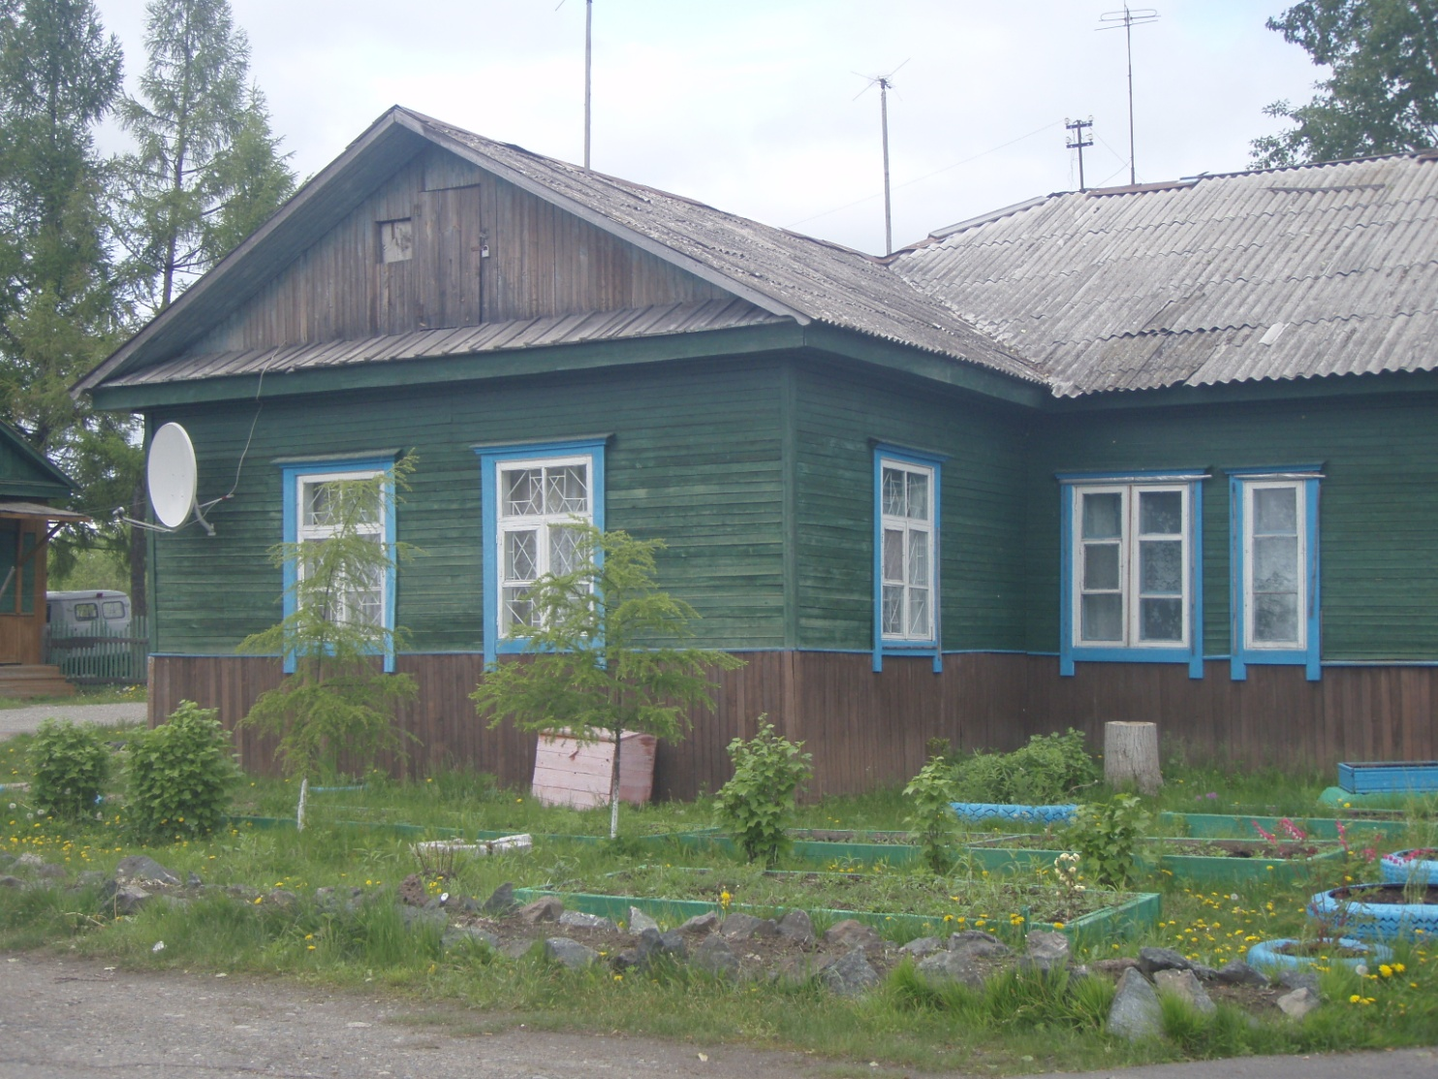
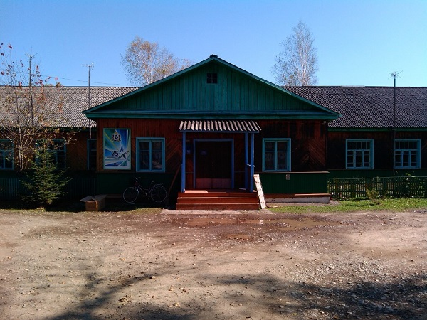
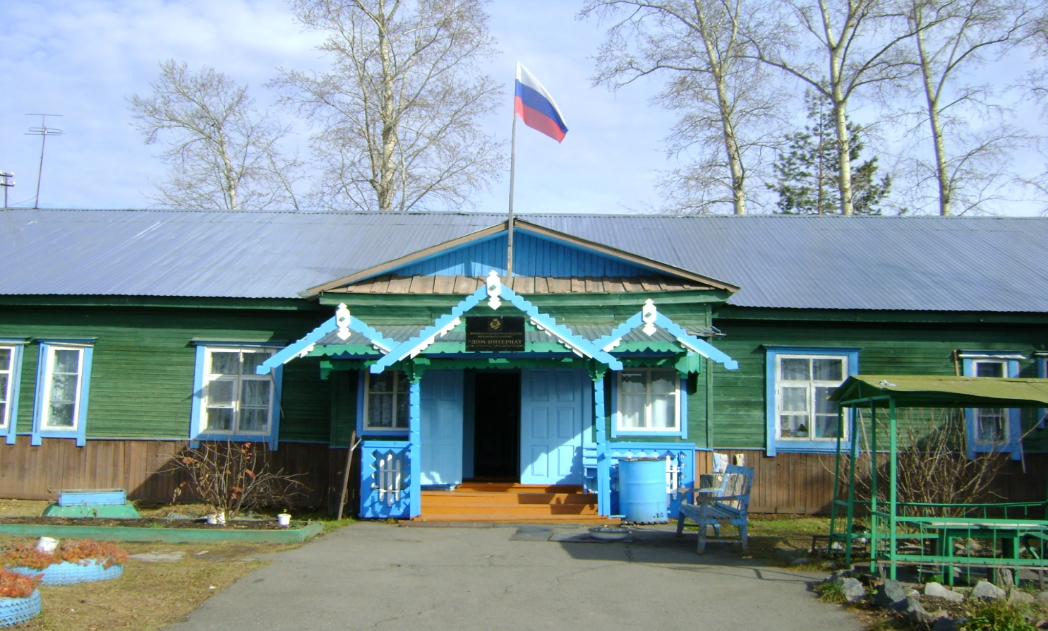
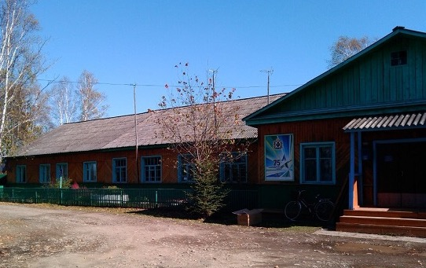
Центр социальной адаптации «Омега ДВ»
Реабилитационный центр «Дальний Восток»

Slide 9
Постановление Правительства края от 29.12.2015 № 480-пр "Об утверждении Порядка определения размера и выплаты компенсации поставщикам социальных услуг, включенным в реестр поставщиков социальных услуг Хабаровского края, но не участвующим в выполнении государственного задания (заказа), при получении у них гражданином социальных услуг, предусмотренных индивидуальной программой предоставления социальных услуг"

Slide 10
В бюджете края на 2016 год предусмотрено 27,4 млн. руб.
В проекте бюджета на 2017 год и плановый период 2018 и 2019 гг. запланировано 28,1 млн. руб.
на субсидии негосударственным организациям, включенным в Реестр поставщиков социальных услуг

Slide 11
За I полугодие 2016 года выплачена компенсация в размере
3 134 276,33 рублей
за оказание социальных услуг 261 гражданину
ИП Котлова А.В.
граждане пожилого возраста и инвалиды
ХКОО «Милосердие»
граждане, оказавшиеся в трудной жизненной ситуации
АНО «Возрождение семьи»
несовершеннолетние дети и их родители

Slide 12
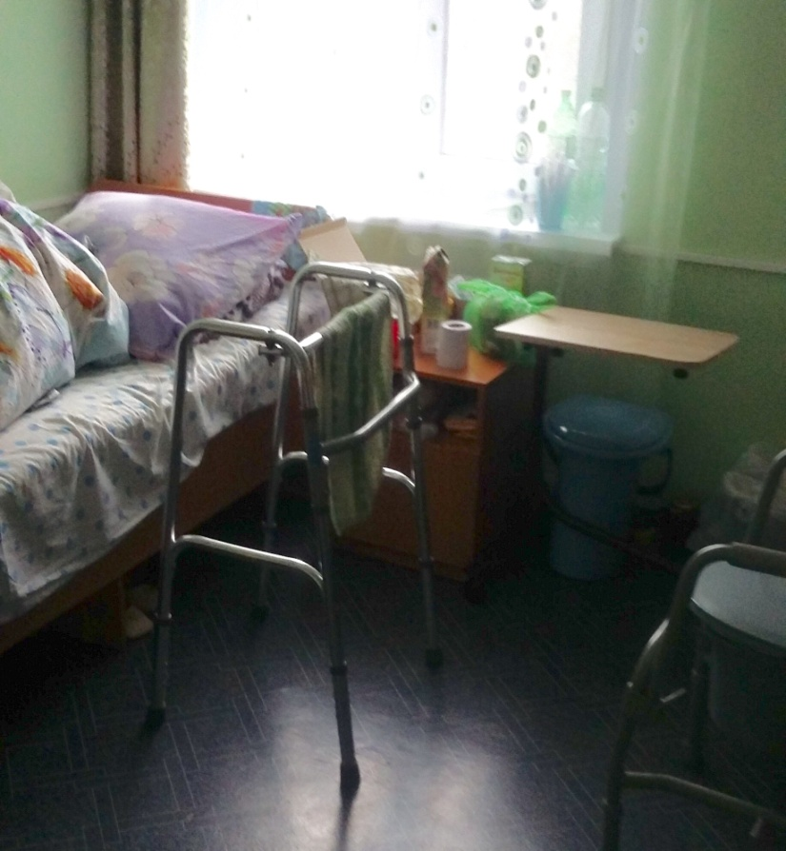
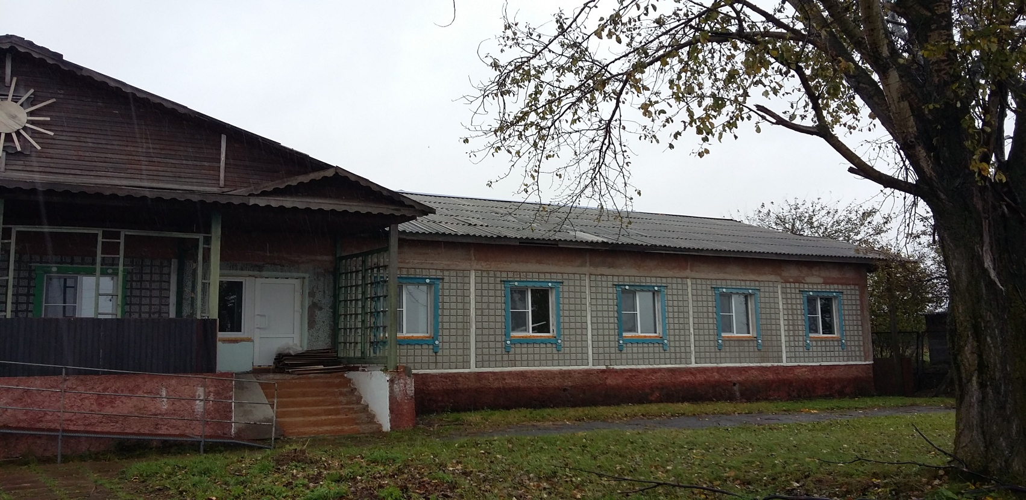
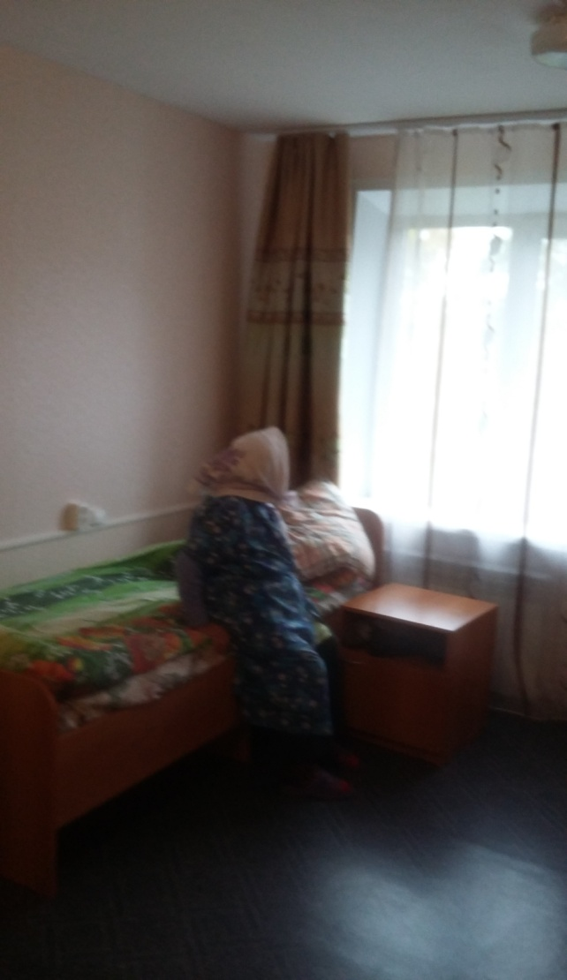
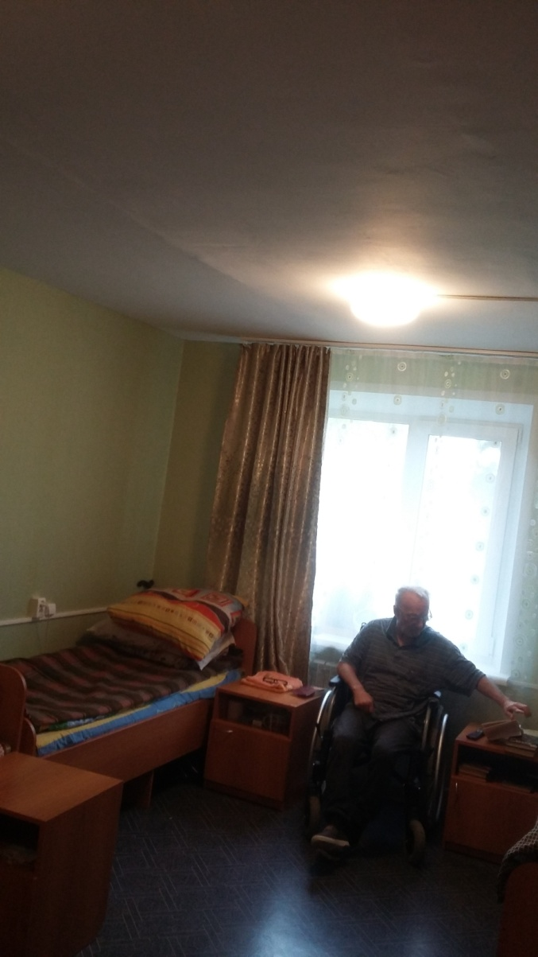
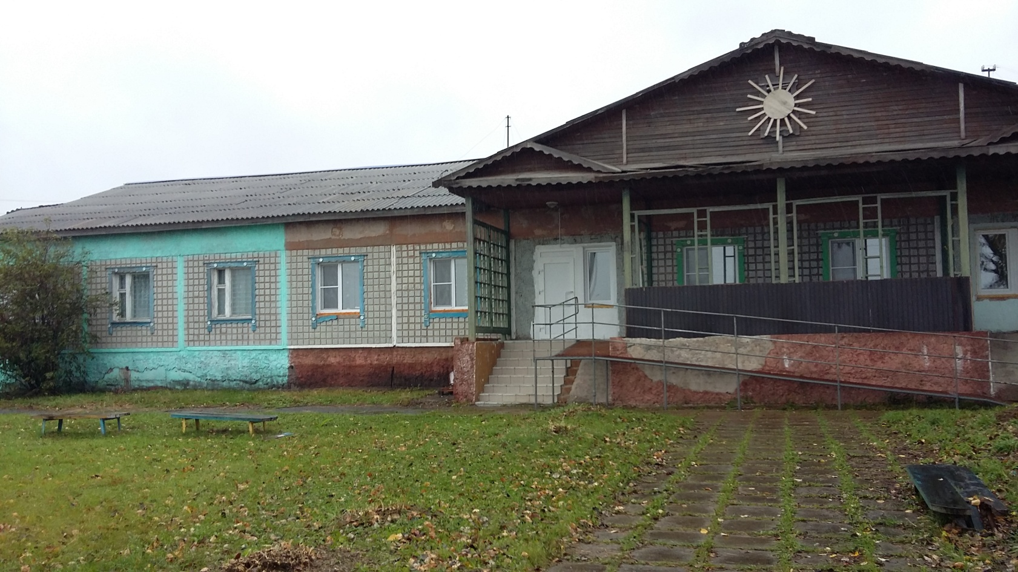
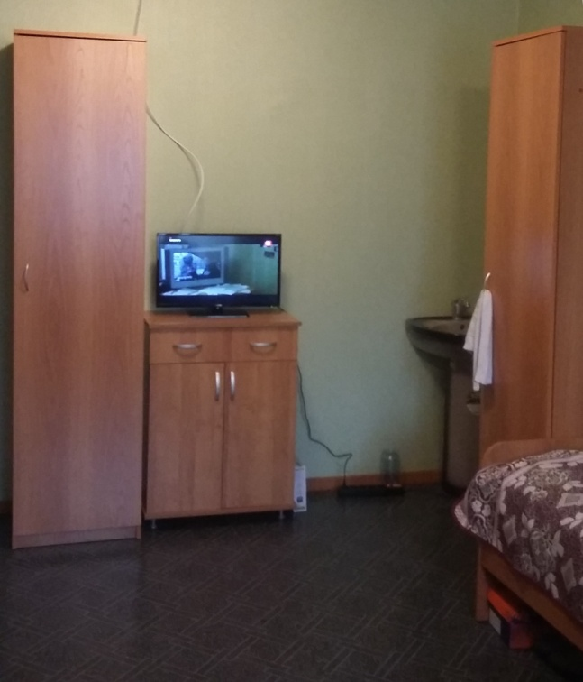
ИП Котлова А.В. Пансионат «Лотос»

Slide 13
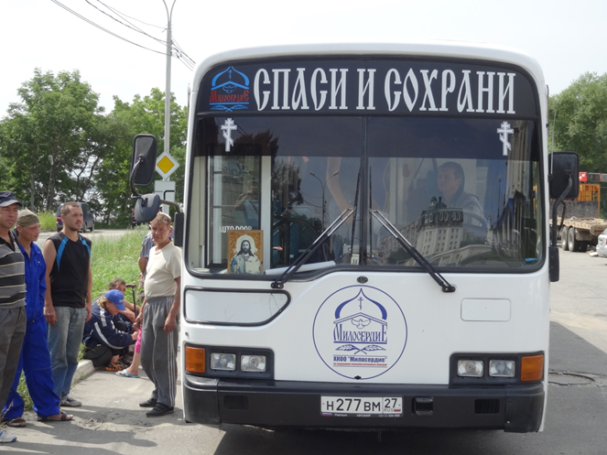
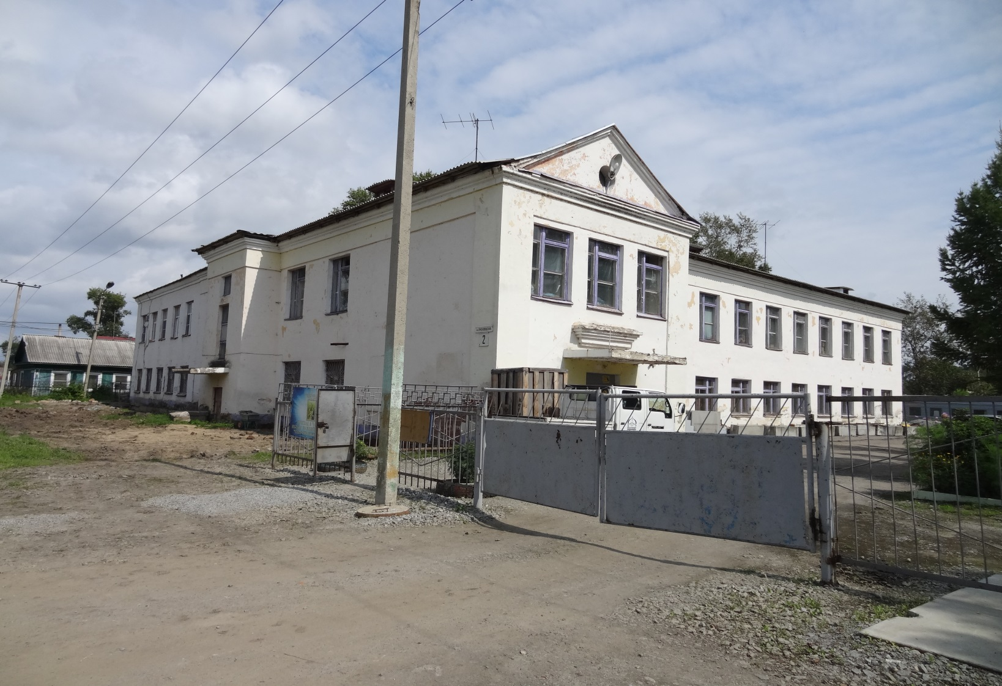
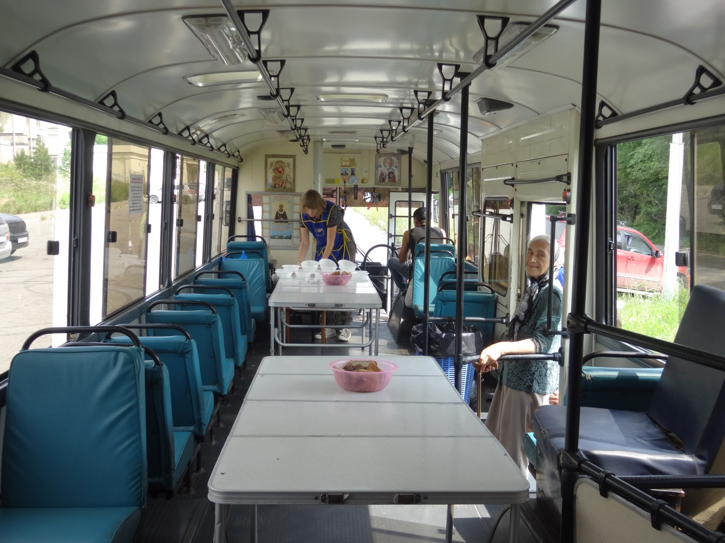
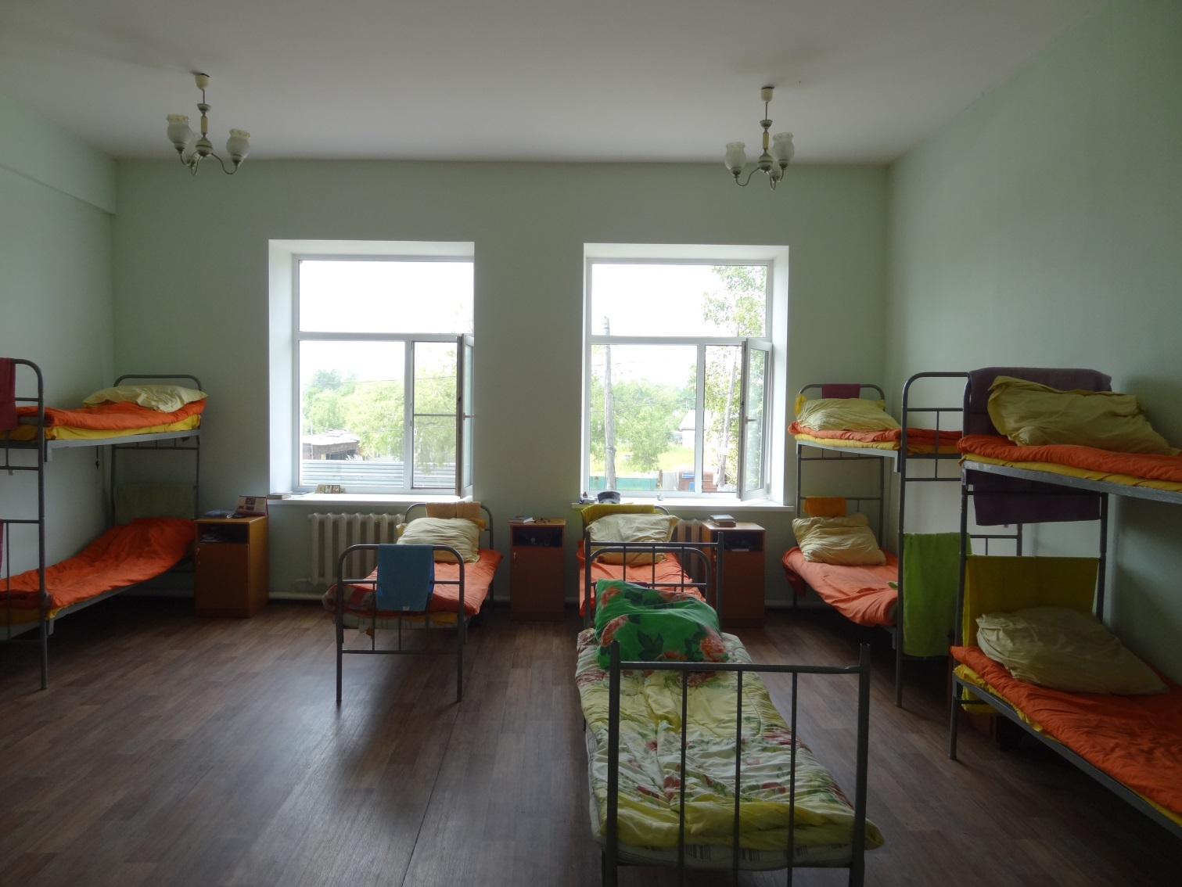
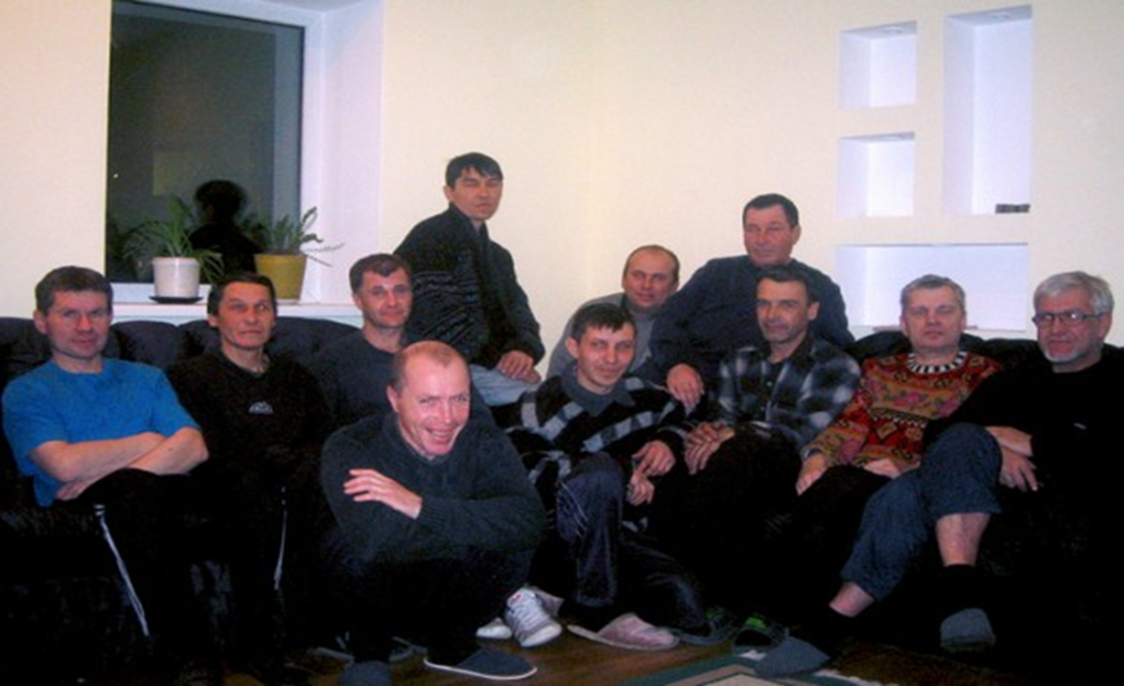
Хабаровская краевая общественная организация "Милосердие"

Slide 14
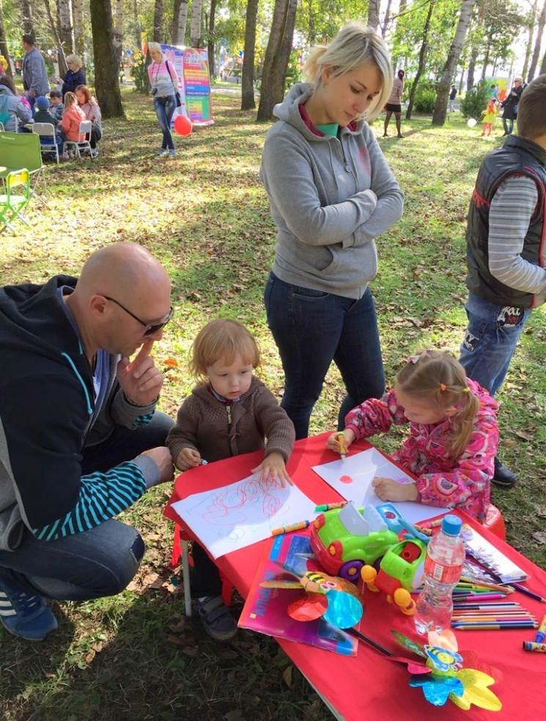
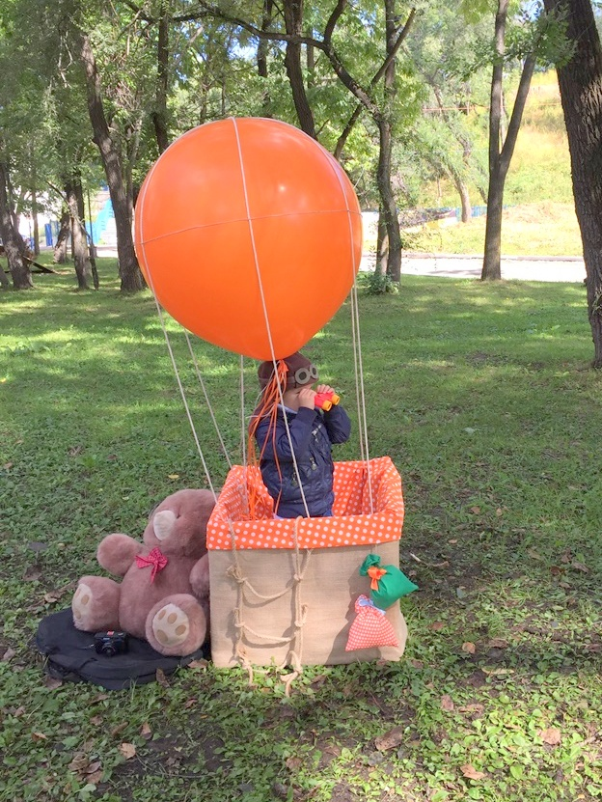
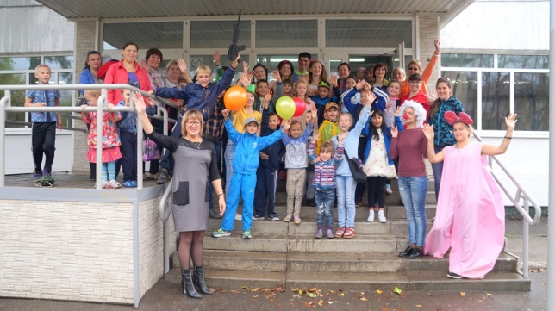
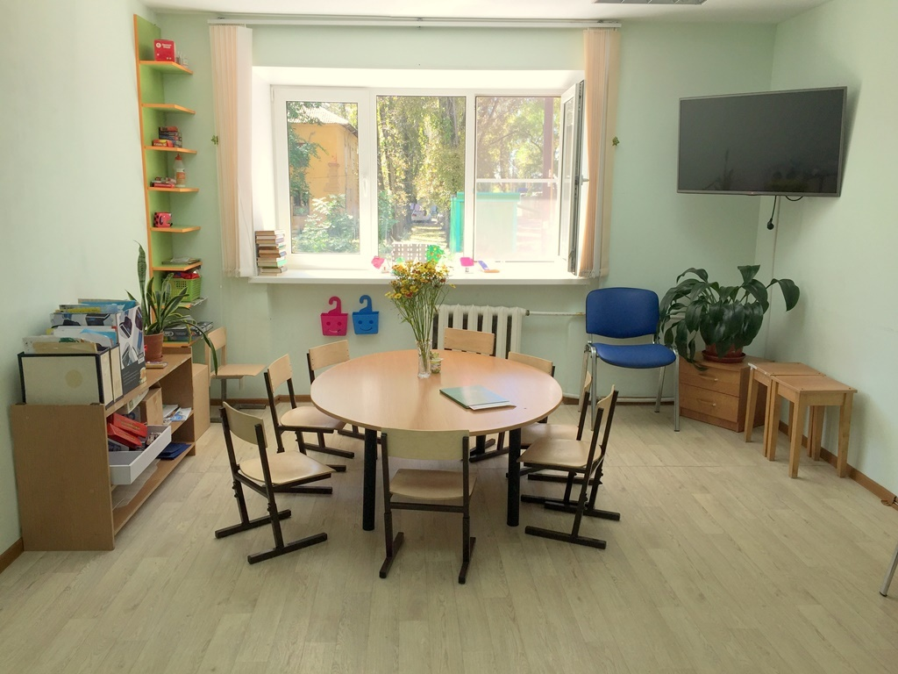
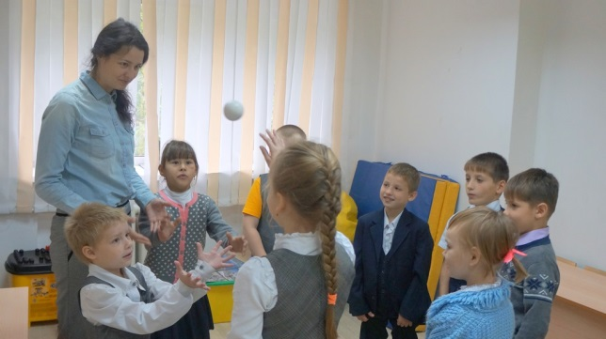
АНО "Социально-психологическая служба поддержки семьи "Возрождение семьи"

Slide 15
Результаты мониторинга реестров поставщиков субъектов Дальневосточного Федерального округа
Субъект | Всего поставщиков | Государственные поставщики | Негосударственные поставщики
Республика Саха (Якутия) | 120 | 100 | 20
Хабаровский край | 61 | 46 | 15
Камчатский край | 26 | 21 | 5
Амурская область | 57 | 54 | 3
Еврейская автономная область | 12 | 9 | 3
Сахалинская область | 30 | 28 | 2
Приморский край | 27 | 26 | 1
Магаданская область | 16 | 16 | 0
Чукотский автономный округ | 3 | 3 | 0

Slide 16
Преимущества НКО как поставщика социальных услуг:
ориентация на удовлетворение спроса
гибкость, быстрое реагирование на потребности клиентов
наличие мотивации
широкое привлечение добровольцев к оказанию услуг
заинтересованность в долгосрочной работе
опыт создания и предоставления нетипичных/уникальных социальных услуг
возможность использования лучших мировых практик и инвестиций

Slide 17
Проблемы НКО как поставщика социальных услуг:
недостаточный контроль исполнения качества услуг
ориентированность на грантовую поддержку
недостаток профессионализма
низкое доверие населения, распространенность негативных стереотипов
слабая информированность населения
большая текучка кадров

Slide 18
Негосударственные поставщики социальных услуг, включенные в Реестр
Региональная благотворительная общественная организация помощи неблагополучным слоям населения "Выбор"
ХКОО "Милосердие" по поддержке малообеспечен-ных граждан"
Православная религиозная организация Прихода святителя Николая
г. Вяземского Хабаровского края
АНО "Центр социальной адаптации
"Омега ДВ"
ОАО "Санаторий УССУРИ"
ИП Котлова А.В.
АНО "Социально-психологическая служба поддержки семьи "Возрождение семьи"
АНО центр восстановления и развития личности "Зеленый светофор"
ХКОО помощи детям, инвалидам, многодетным семьям и другим нуждающимся "Маяк надежды"
АНО Центр исследований и консультаций "АТРОКС-КОНСАЛТИНГ"
АНО "Православный центр духовно-нравственного восстановления личности "Выбери жизнь"
ХКОО замещающих семей "Чужих детей не бывает"
Частное учреждение дополнительного образования детей и взрослых "Радость здоровья"
"Хабаровский краевой физкультурно-спортивный клуб инвалидов"
ХКОО поддержки и реабилитации детей-инвалидов с нарушением слуха и глухонемых "АРИДОНС"

Slide 19
СПАСИБО ЗА ВНИМАНИЕ!

Slide 20
«Развитие рынка социальных услуг в Хабаровском крае»
БУРЛАКА МИХАИЛ ИВАНОВИЧ –
заместитель министра социальной защиты населения Хабаровского края – начальник управления социального обслуживания населения

